Slide 1
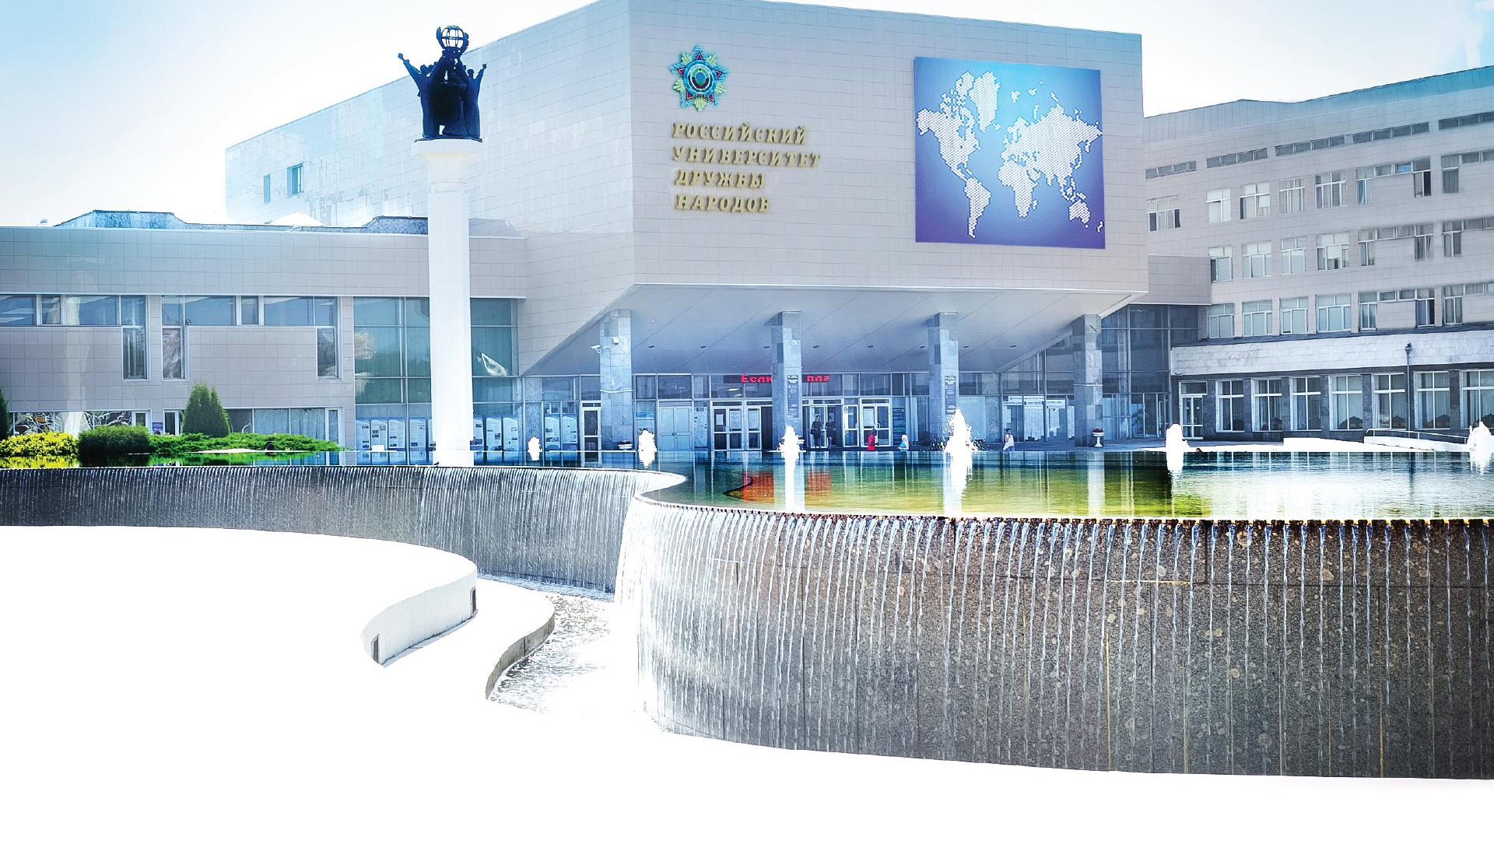


Вредоносные программы. Вирусы и антивирусы.
Основы информационной безопасности
Российский университет дружбы народов
Бабенко К.А. НКАбд-01-23

Slide 2

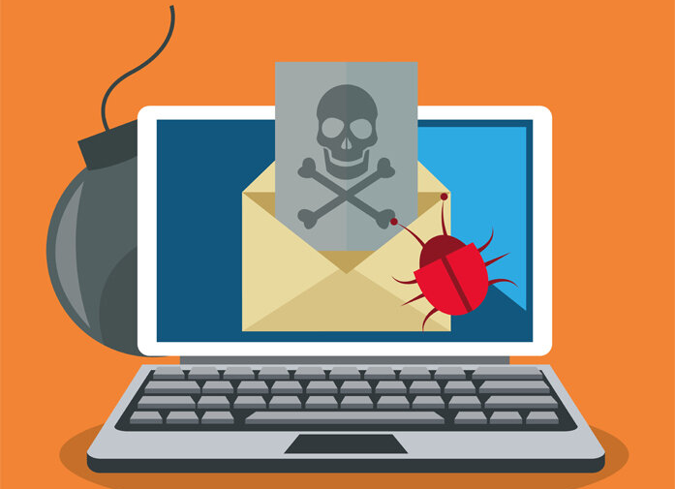
Вредоносные программы
Вредоносные программы – это программы, намеренно разработанные и внедряемые для нанесения ущерба компьютерам и компьютерным системам. Если работа программы повлекла непреднамеренный ущерб, это обычно называют программной ошибкой.
Часто спрашивают, чем отличается вирус от вредоносной программы. Разница в том, что вредоносная программа – это общий термин для ряда сетевых угроз, включая вирусы, шпионские программы, рекламные программы, программы-вымогатели и другие типы вредоносных программ. Компьютерный вирус – это один из видов вредоносных программ. Вредоносные программы могут попасть в сеть в результате фишинга, открытия вредоносных вложений, опасных загрузок, социальной инженерии и с переносных накопителей.

Slide 3
Виды вредоносных программ:
1) Вирусы — это программы, способные прикрепляться к другим программам или файлам и самовоспроизводиться. Они активируются при запуске зараженного файла и могут повредить систему, удалить данные или изменить поведение программ.
2) Черви — это самостоятельные программы, которые распространяются по сетям, используя уязвимости в системах. Они могут быстро размножаться и перегружать сеть трафиком.
3) Трояны маскируются под легитимные программы, но выполняют скрытые вредоносные функции. Они могут красть данные, предоставлять злоумышленникам удаленный доступ к системе или устанавливать другое вредоносное ПО.
4) Руткиты позволяют злоумышленникам получить полный контроль над системой, скрывая своё присутствие. Они могут изменять настройки безопасности, отключать антивирусы и предоставлять удалённый доступ.

Slide 4
Компьютерный вирус и его особенности
Компьютерный вирус является одним из видов вредоносного программного обеспечения, однако он обладает уникальными характеристиками, отличающими его от других типов вредоносных программ.
Компьютерный вирус - это вредоносная программа, обладающая следующими свойствами:
Саморазмножение.
Необходимость запуска.
Изменение поведения системы.
Распространение.
Компьютерный вирус отличается от других видов вредоносного ПО своей способностью к самокопированию и необходимости запуска зараженной программы пользователем. Другие типы вредоносного ПО, такие как черви, трояны, шпионское ПО, криптовымогатели и бэкдоры, имеют свои уникальные характеристики и методы действия, направленные на достижение разных целей, будь то сбор данных, получение удаленного доступа или вымогательство денег.

Slide 5
Типы вирусов
По механизму заражения:
1) Резидентные
2) Нерезидентные
По степени опасности:
1) Безопасные
2) Безвредные
3) Опасные
4) Очень опасные
По среде обитания:
1) Загрузочные
2) Файловые
3) Макровирусы
4) Сетевые
По методу заражения файлов:
1) Перезаписывающие
2) Паразитические
3) Компаньоны
4) Ссылочные
5) Файловые черви

Slide 6

Антивирусы
Антивирусы — это специальные программы, предназначенные для обнаружения, предотвращения и удаления вредоносных программ, таких как вирусы, черви, трояны, шпионское ПО и другие виды вредоносного программного обеспечения. Они играют ключевую роль в обеспечении безопасности компьютеров и мобильных устройств, защищая их от потенциальных угроз.

Slide 7
Технологии антивирусов
Антивирусы используют несколько технологий для обнаружения и нейтрализации вредоносного ПО:
Сигнатурный анализ: Сравнивает коды подозрительных файлов с базой данных известных вирусов. Если совпадение найдено, файл помечается как вредоносный и обрабатывается соответствующим образом.
Эвристический анализ: Анализирует поведение программ и ищет аномалии, которые могут указывать на наличие вируса.
Поведенческий анализ: Отслеживает действия программ в реальном времени и блокирует подозрительную активность, например, попытки изменения системных файлов или отправки данных на удаленные серверы.
Облачные технологии: Использование облачных баз данных для быстрого обновления сигнатур и анализа новых угроз.
Проактивная защита: Предотвращает заражение до того, как оно произойдет, путем блокировки потенциально опасных действий.
Мониторинг сети: Контроль входящего и исходящего трафика.
Файрволлы: Фильтрация сетевых пакетов и блокировка подозрительного трафика.
Защита от фишинга: Распознавание поддельных сайтов и блокировка доступа к ним.
Резервное копирование: Создание копий важных данных для восстановления после атаки.

Slide 8
Заключение
Вредоносные программы продолжают развиваться и совершенствоваться, поэтому важно постоянно обновлять знания о современных угрозах и использовать комплексные меры защиты. Регулярный мониторинг системы, своевременное обновление ПО и соблюдение правил информационной безопасности помогут минимизировать риски и обеспечить надежную защиту ваших данных.

Slide 9
Спасибо за внимание!

